Slide 1

Муниципальное бюджетное учреждение
«Центр экстренной психологической помощи
«Молодежный телефон доверия»
52-96-96 – русская линия
52-55-52 – татарская линия
8 800 2000 122 –детская линия

Slide 2

Если тебе сложно – просто позвони!

Slide 3
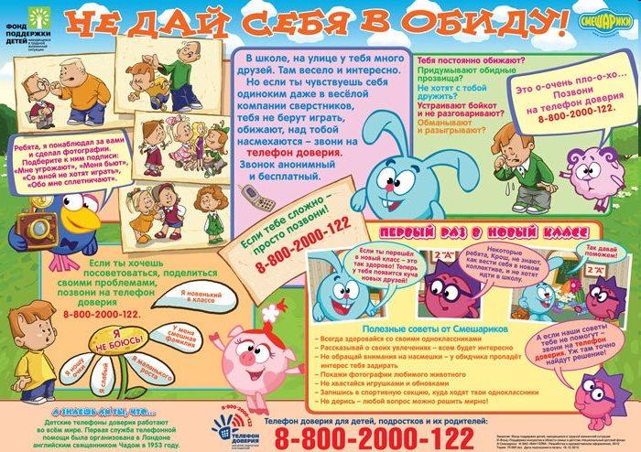
Не дай себя в обиду!

Slide 4
Расту счастливым!

Slide 5

ЕСЛИ ТЕБЕ ТЯЖЕЛО И ОДИНОКО
ЕСЛИ У ТЕБЯ ВОЗНИКЛИ ПРОБЛЕМЫ
ПОЯВИЛИСЬ СЛОЖНЫЕ ВОПРОСЫ
ЗДЕСЬ ТЕБЯ ВСЕГДА ВЫСЛУШАЮТ И ПОМОГУТ РАЗОБРАТЬСЯ В СЛОЖНОЙ СИТУАЦИИ ОПЫТНЫЕ ПСИХОЛОГИ
8-800-2000-122 – детская
общероссийская линия
52 – 55 – 52 - ТАТАРСКАЯ ЛИНИЯ
52 – 96 – 96 - РУССКАЯ ЛИНИЯ
ЕЖЕДНЕВНО!
КРУГЛОСУТОЧНО!
АНОНИМНО!
БЕСПЛАТНО!

